Slide 1
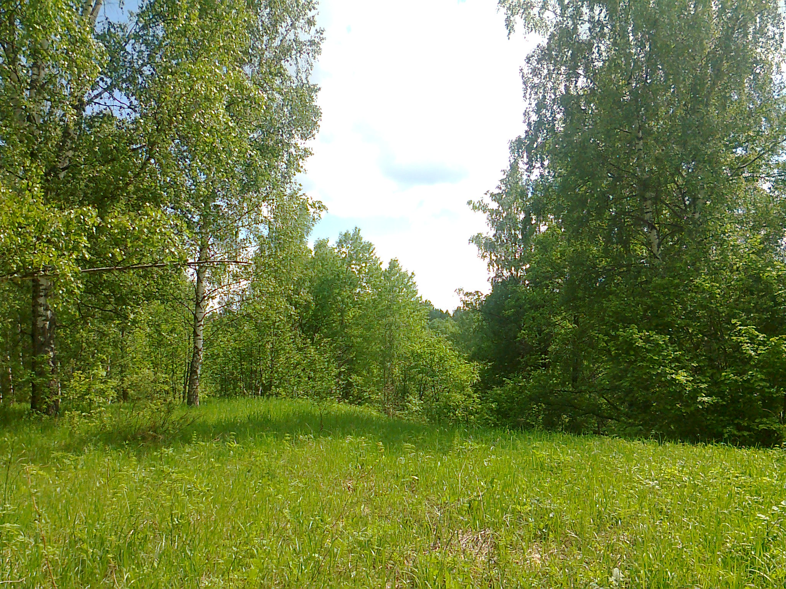
Бюджет для граждан Великосельского сельского поселения за 2019 год и плановый период 2020-2021 годы
На основании решения Совета депутатов Великосельского сельского поселения от 28.12.2018 г. № 170 «О бюджете Великосельского сельского поселения на 2019 год и плановый период 2020 и 2021 годов

Slide 2
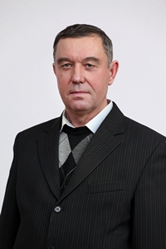
Представляем Вашему вниманию информационный материал - «Бюджет для граждан», который в доступной форме познакомит Вас с положениями основного финансового документа Великосельского сельского поселения - бюджетом Великосельского сельского поселения Старорусского муниципального района на 2019 год и плановый период 2020– 2021 годы
Каждый житель нашего поселения сможет самостоятельно ознакомиться с тем, каким образом расходуются бюджетные средства, какие задачи решаются при помощи бюджетных средств и какие программы являются для нас приоритетными; сможет разобраться в том, как бюджетная политика влияет на развитие нашего поселения, на улучшение качества жизни населения и каких результатов мы хотим добиться.
Представленная информация обеспечивает реализацию принципов прозрачности и открытости бюджетного процесса в Великосельском сельском поселении.
Глава Великосельского сельского поселения: Николай Владимирович Харитонов

Slide 3
Что такое «Бюджет для граждан?»
«Бюджет для граждан» познакомит вас с положениями решения Совета Великосельского сельского поселения о бюджете сельского поселения за 2019 год и плановый период 2020 и 2021 годов.
Представленная информация предназначена для широкого круга пользователей и будет интересна и полезна как студентам, педагогам, врачам, молодым семьям, так и муниципальным служащим, пенсионерам и другим категориям населения, так как бюджет поселения затрагивает интересы каждого жителя Великосельского сельского поселения.
Мы постарались в доступной и понятной форме для граждан, показать основные показатели бюджета нашего поселения.

Slide 4

Бюджетный процесс
стадии ежегодного формирования и исполнения бюджета
3. Утверждение проекта бюджета на очередной год и плановый период
4. Исполнение бюджета в текущем году
2. Рассмотрение проекта бюджета на очередной год и плановый период
5. Формирование отчета об исполнении бюджета предыдущего года
6. Утверждение отчета об исполнении бюджета предыдущего года
1. Составление проекта бюджета на очередной год и плановый период

Slide 5
Основные характеристики бюджета
Д
собственные - НАЛОГОВЫЕ и НЕНАЛОГОВЫЕ доходы;
ДОХОДЫ БЮДЖЕТА
безвозмездные поступления от других бюджетов бюджетной системы РФ - ДОТАЦИИ, СУБСИДИИ, СУБВЕНЦИИ, ИНЫЕ МЕЖБЮДЖЕТНЫЕ ТРАНСФЕРТЫ.
РАСХОДЫ бюджета –совокупность средств, направляемых на оказание государственных (муниципальных) услуг, социальное обеспечение населения, бюджетные инвестиции, предоставление межбюджетных трансфертов, обслуживание государственного (муниципального) долга
Сбалансированность бюджета по доходам и расходам – основополагающее требование, предъявляемое к органам, составляющим и утверждающим бюджет
ПРОФИЦИТ–превышение доходов над расходами образует положительный остаток бюджета
(принимается решение, как их использовать: накапливать резервы, погашать долги и т.д.)
ДЕФИЦИТ–превышение расходов над доходами
(принимается решение об использовании источников финансирования дефицита: использовать имеющиеся накопления, остатки, взять в долг)

Slide 6

Основные характеристики бюджета Великосельского сельского поселения на 2019 год и на плановый период 2020-2021 годов
 | 2019 год (план) тыс. руб. | 2020 год (план) тыс. руб. | 2021 год (план) тыс. руб.
ДОХОДЫ всего, в том числе | 18747,3 | 16013,4 | 16756,3
Налоговые и неналоговые | 5546,7 | 6344,3 | 7066,1
Безвозмездные поступления | 13200,6 | 9669,1 | 9690,2
РАСХОДЫ | 18747,3 | 16013,4 | 16756,3
Дефицит/ профицит | 0 | 0 | 0
Бюджет на 2019 год и плановый период 2020 и 2021 годов сбалансирован
в соответствии с основополагающим требованием, предъявляемым
к органам, составляющим и утверждающим бюджет.

Slide 7
Доходы бюджета Великосельского сельского поселения на 2019

Slide 8

РАСХОДЫ ВЕЛИКОСЕЛЬСКОГО СЕЛЬСКОГО ПОСЕЛЕНИЯ НА 2019 год и плановый период 2020-2021 годы
 | 2019 год (тыс. руб.) | 2020 год (тыс. руб.) | 2021 год (тыс. руб.)
Общегосударственные вопросы | 5393,8 | 4955,5 | 4970,0
Национальная оборона | 198,8 | 203,9 | 211,2
Национальная безопасность и правоохранительная деятельность | 55,9 | 55,9 | 55,9
Национальная экономика | 4386,2 | 3686,8 | 4586,6
Жилищно-коммунальное хозяйство | 1847,4 | 1746,1 | 1730,4
Образование | 4,5 | 4,5 | 4,5
Культура, кинематография | 6381,7 | 4881,7 | 4718,7
Социальная политика | 470,0 | 470,1 | 470,0
Физическая культура и спорт | 9,0 | 9,0 | 9,0
ИТОГО: | 18747,3 | 16013,4 | 16756,3
Расходы бюджета – выплачиваемые из бюджета денежные средства, за исключением средств, являющихся источниками финансирования дефицита бюджета.

Slide 9
Структура расходов Великосельского сельского поселения на 2019 год

Slide 10
МУНИЦИПАЛЬНЫЕ ПРОГРАММЫ БЮДЖЕТА ВЕЛИКОСЕЛЬСКОГО СЕЛЬСКОГО ПОСЕЛЕНИЯ
Бюджет Великосельского сельского поселения является программным. На 2019 год и на плановый период 2020-2021 годы разработаны и утверждены 10 муниципальных программ. | 2019 год (тыс. руб.) | 2020год (тыс. руб.) | 2021 год (тыс. руб.)
«Повышение эффективности бюджетных расходов Великосельского сельского поселения на 2014-2023 годы» | 26,9 | 26,9 | 26,9
«Обеспечение первичных мер пожарной безопасности на территории Великосельского сельского поселения на 2014-2023 годы» | 55,9 | 55,9 | 55,9
«Совершенствование и содержание автомобильных дорог общего пользования местного значения на территории Великосельского сельского поселения на 2014-2023 годы» | 3980,7 | 3631,3 | 4531,1
«Развитие малого и среднего предпринимательства в Великосельском сельском поселении на 2014-2023 годы» | 5,5 | 5,5 | 5,5
«Энергосбережение и повышение энергетической эффективности на территории Великосельского сельского поселения на 2014-2023 годы» | 40,0 | 40,0 | 40,0
«Организация благоустройства территории и содержание объектов внешнего благоустройства на территории Великосельского сельского поселения на 2014-2023 годы» | 1807,4 | 1706,1 | 1690,4
«Устойчивое развитие территории Великосельского сельского поселения на 2015-2023 годы» | 400,0 | 50,0 | 50,0
«Развитие культуры на территории Великосельского сельского поселения на 2014-2023 годы» | 6381,7 | 4881,7 | 4718,7
«Развитие системы муниципальной службы и деятельности Администрации Великосельского сельского поселения на 2015-2023 годы» | 1,0 | 1,0 | 1,0
«Управление муниципальным имуществом и земельными ресурсами Великосельского сельского поселения на 2014-2023 годы» | 50,0 | 50,0 | 50,0

Slide 11

Муниципальное учреждение
Администрация Великосельского сельского поселения
175231, Новгородская область, Старорусский район,
д. Сусолово, д. 5
Тел./факс 8(81652)72184, 8(81652)72119, 8(81652)72020
Адрес электронной почты: velikoe.selo@yandex.ru
Адрес официального сайта в сети Интернет: http://v-selo.ru
Глава администрации поселения:
Харитонов Николай Владимирович

